Slide 1
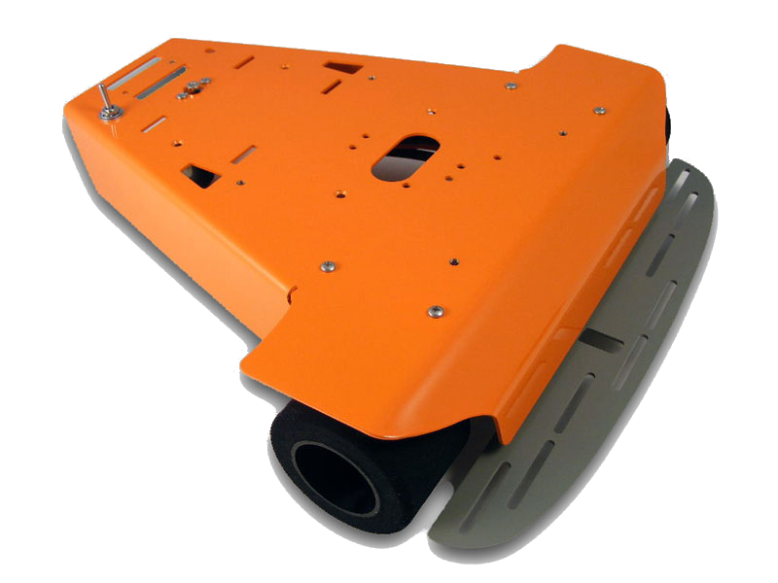
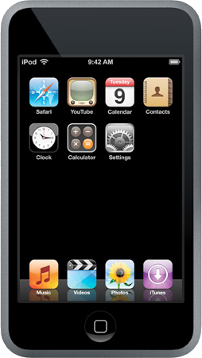
iStinger : Diriger un robot avec un Ipod
Beaudrot Nicolas Huillet Alexandra
TX52

Slide 2
Sommaire
I. Analyse et conception de l’application
1) Les fonctionnalités
2) L’architecture des classes
II. Développement du projet
1) La connexion entre le robot et l’application
2) L’accéléromètre
3) Le compteur de vitesse
III. Résultats obtenus
1) Les interfaces
2) Les améliorations possibles

Slide 3
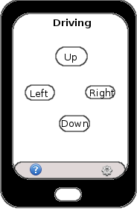
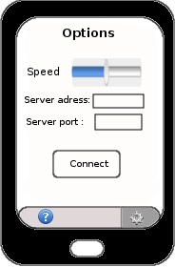
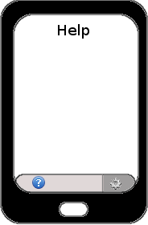
I. Analyse et conception de l’application
1) Les fonctionnalités
Conduite du robot
Paramétrage de l’application
Aide sur le fonctionnement

Slide 4
I. Analyse et conception de l’application
2) Architecture des classes
istingerprojectAppDelegate
ConnexionManager
CommandRobotController
ViewController
Network

Slide 5
I. Analyse et conception de l’application
2) Architecture des classes
2 classes Singleton
ConnexionManager
CommandRobotController
3 classes héritant de UIViewController
DrivingViewController
OptionsViewController
HelpViewController

Slide 6
II. Développement du projet
1) La connexion entre le robot et l’application
Déroulement de la connexion
1 Le programme embarqué sur la carte crée le socket
2 L’iPod Touch se connecte au réseau Wifi
3 L’application iStinger se connecte au socket
4 iStinger envoie des données au robot
5 Le robot renvoie des données
Utilisation l’API CFNetwork

Slide 7
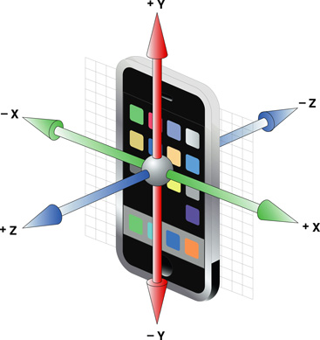
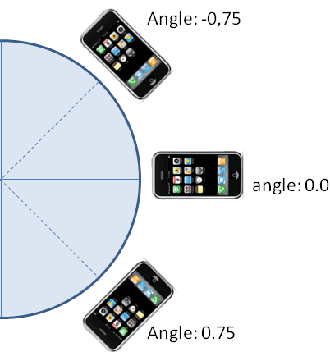
II. Développement du projet
2) L’accéléromètre
Arctan2(x,y)

